Slide 1


Санкт-Петербургское государственное бюджетное стационарное учреждение социального обслуживания населения «Дом социального обслуживания «Вместе»
Проектная деятельность как эффективный метод воспитательной работы
с воспитанниками ДСО «Вместе»
Дегтяренко Анастасия Евгеньевна
Методист ДСО «Вместе»

Slide 2


Проектирование — это та технология, которая позволяет ребенку осваивать новое автоматически, без навязывания дидактических задач, а воспитателю — стать не контролером, а партнером и помощником в саморазвитии. Именно этот подход мы реализуем в нашем учреждении.

Slide 3
Задачи воспитателей
Не ограничиваться формированием знаний, умений и навыков и социальной адаптацией.
Технология проектирования как ключевой инструмент работы
Уникальное средство обеспечения сотрудничества и сотворчества детей и взрослых.
Обучать через совместный поиск решений.
Предоставлять ребенку возможность самостоятельно овладевать нормами культуры.
Новая роль воспитателя
Организатор детской продуктивной деятельности.
Источник информации, консультант, эксперт.
Главный руководитель проекта, который при этом выступает как партнер и помощник ребенка в его саморазвитии.
Превращает пассивное воспитание в активное взаимодействие.
Развивает у детей инициативность, мышление, ответственность и умение работать в команде.
Участники осваивают новые понятия и представления о различных сферах жизни автоматически.

Slide 4
По продолжительности
Вид | Характеристика | Пример
Краткосрочные | От нескольких дней до 1–3 месяцев. Используются для быстрого эмоционального отклика, решения локальной задачи. | «Создание маленьких энциклопедий» логопеды (изготовление маленьких энциклопедий за месяц), «Зимушка-зима» Калачева Н.М., Митрюхина О.В.
Среднесрочные | От 3 до 6 месяцев. Позволяют углубиться в тему, поэтапно формировать навыки. | «Чудо-огородик» (от посадки до сбора урожая) Прудникова Л.А., «Волшебный песок» Неустроева А.В.
Долгосрочные | От 6 месяцев до 1 года и более. Наиболее востребованы в нашем учреждении, дают время на «раскачку», содержат многократное повторение. | «Игры для детей с ТМНР с элементами базальной стимуляции» Рябова Ю.С., Адиярова И.М., Мосачихина Т.А.

Slide 5

По доминирующей деятельности
Вид | Содержание | Особенности для детей с интеллектуальной недостаточностью
Исследовательские | Наблюдение, экспериментирование, поиск ответов на вопросы. | Требуют пошагового алгоритма действий, активного участия взрослого.
Творческие | Создание продукта: рисунки, поделки, спектакли, музыкальные номера. | Акцент на процесс, а не на качество результата; возможность самовыражения через доступные материалы и техники.
Игровые (ролевые) | Дети включаются в воображаемую ситуацию, проживают роли. | Используются для развития коммуникации, эмоциональной сферы; часто требуют упрощения сюжета и внешней поддержки.
Социальные (социокультурные) | Взаимодействие с внешним миром: экскурсии, встречи с интересными людьми. | Способствуют социализации, расширению контактов, преодолению изоляции.
Практико-ориентированные (прикладные) | Направлены на достижение значимого материального результата, полезного для жизни группы или учреждения. | Формируют социально-бытовые навыки, чувство сопричастности к общему делу.

Slide 6
По степени участия детей
Вид | Роль детей | Особенности
Пассивное участие | Дети являются зрителями, слушателями, наблюдателями. | Применяется на начальных этапах знакомства с темой, для детей с ТМНР, где активное действие пока недоступно.
Активное участие по образцу | Выполняют действия совместно со взрослым или по подражанию. | Основной формат для большинства воспитанников с интеллектуальной недостаточностью.
Элементы самостоятельности | Дети выполняют отдельные этапы самостоятельно после обучения. | Развивает произвольность, саморегуляцию, формирует «субъектную» позицию.

Slide 7
По масштабу (количеству участников)
Вид | Описание | Ценность
Индивидуальные | Проект одного ребенка | Позволяют учитывать индивидуальные особенности, интересы, темп деятельности.
Групповые (внутри одной группы) | Объединяют детей 1-2 групп. | Укрепляют микросоциальные связи, формируют навыки взаимодействия в знакомом коллективе.
Общеучрежденческие (межгрупповые) | Объединяют детей разных возрастов и отделений. | Создают условия для социальной интеграции, передачи опыта, совместных праздников и событий.

Slide 8
Особенности проектной деятельности у детей с интеллектуальной недостаточностью
Необходимость длительного погружения в тему
Акцент на эмоциональное вовлечение, а не на информационную насыщенность
Интеграция с повседневной жизнью
Опора на сенсорный опыт и практическую деятельность
Высокая роль взрослого как партнера-фасилитатора
Структурированность и предсказуемость
Индивидуализация в рамках общего проекта

Slide 9
Сопоставление текущей и проектной деятельности в условиях ДСО
Параметр | Традиционная деятельность (режимные моменты, занятия) | Проектная деятельность
Цель | Формирование ЗУН, усвоение программы | Развитие познавательной инициативы, расширение кругозора
Тематика | Часто бытовая, ограниченная программой | Выходящая за рамки повседневности
Сроки | Расписание, четкие временные рамки | Гибкие, часто долгосрочные
Роль ребенка | Объект педагогического воздействия | Субъект деятельности (по мере возможностей)
Роль взрослого | Контролер, транслятор знаний | Партнер, фасилитатор, помощник
Результат | Сформированность навыка, оценка | Продукт, событие, эмоциональный опыт

Slide 10
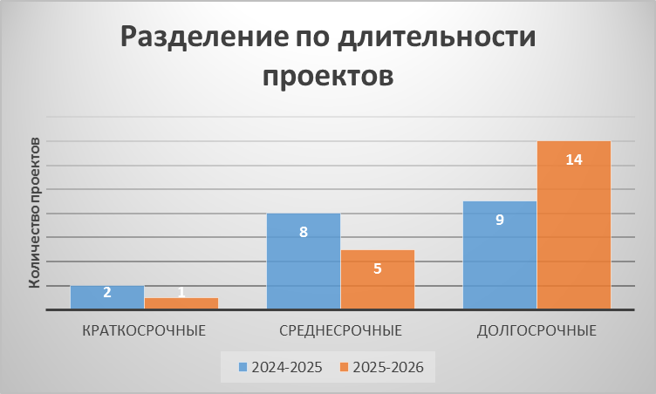
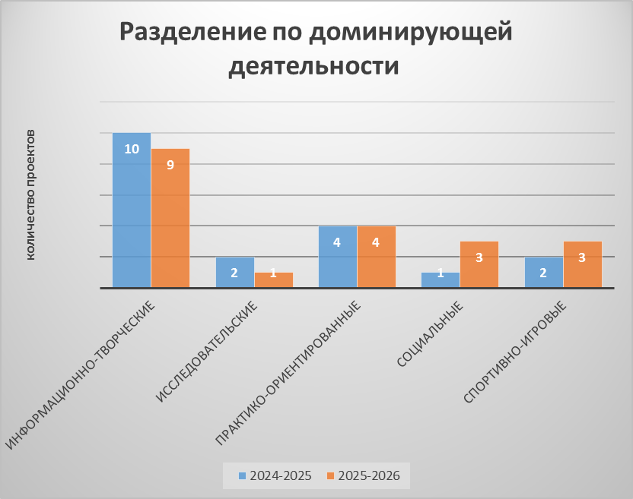

Slide 11

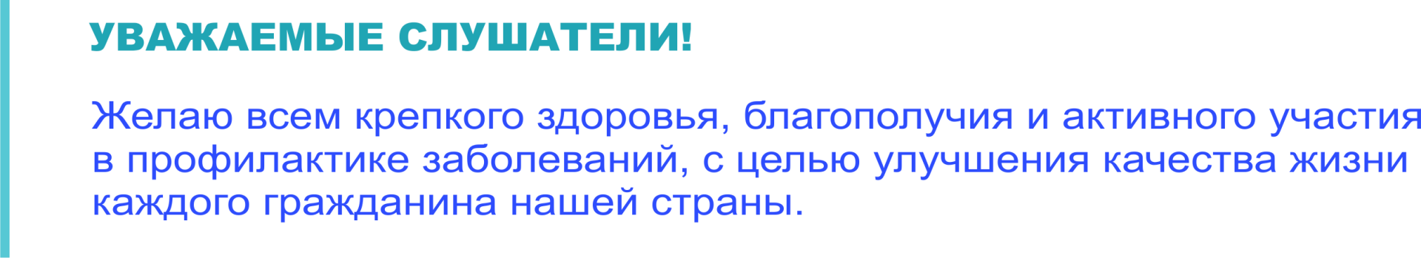

УВАЖАЕМЫЕ КОЛЛЕГИ!
Берегите себя и до новых встреч!

